Slide 1
Adult Census Income Prediction
Выполнили: Хисяметдинов Марат Шаймиев Камиль

Slide 2
ПОСТАНОВКА ЗАДАЧИ
Задача - построить модель бинарной классификации, которая по социально-демографическим и рабочим признакам человека предсказывает, превышает ли его годовой доход 50 тысяч долларов.
Положительным классом считаем >50K, потому что он встречается реже и представляет больший интерес для анализа.
Мы хотим не просто получить высокую accuracy, а построить воспроизводимый ML-пайплайн, сравнить несколько классических моделей и выбрать лучшую по метрикам, устойчивым к дисбалансу классов.

Slide 3
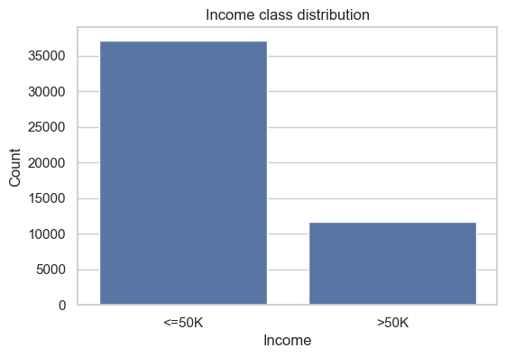
КАКИЕ ДАННЫЕ МЫ ИМЕЕМ
Adult Census Income Dataset
48842 объекта
14 признаков
Target: <=50K / >50K
Признаки:
числовые: age, education_num,
hours_per_week, capital_gain/loss
категориальные: workclass, education,
occupation, sex, race, native_country
Особенности:
пропуски обозначены как ?
есть дисбаланс классов (показан на изображении)

Slide 4
разведочный анализ данных
Линейные корреляции между числовыми признаками в целом слабые, поэтому одного простого линейного правила недостаточно.
Распределения capital_gain и capital_loss сильно скошены: у большинства объектов значения равны нулю, но есть редкие большие выбросы.
Класс >50K в среднем отличается по нескольким признакам: выше education_num, больше age и чаще больше hours_per_week.
По boxplot видно, что признаки не разделяют классы идеально, но дают полезный сигнал для модели.
Вывод: данные содержат нелинейные зависимости и выбросы, поэтому кроме линейной модели стоит проверить деревья и ансамблевые методы.

Slide 5
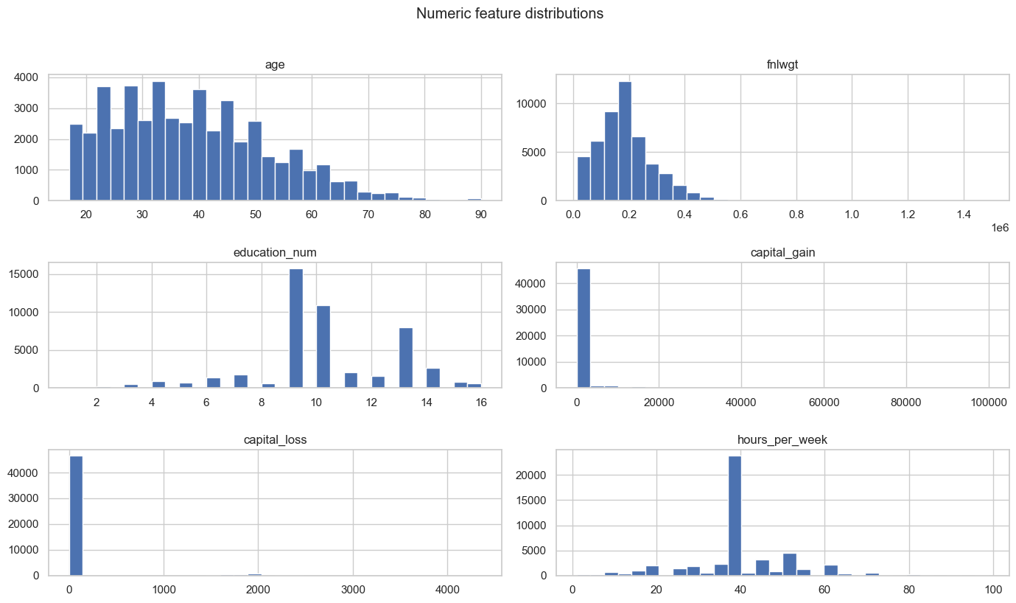
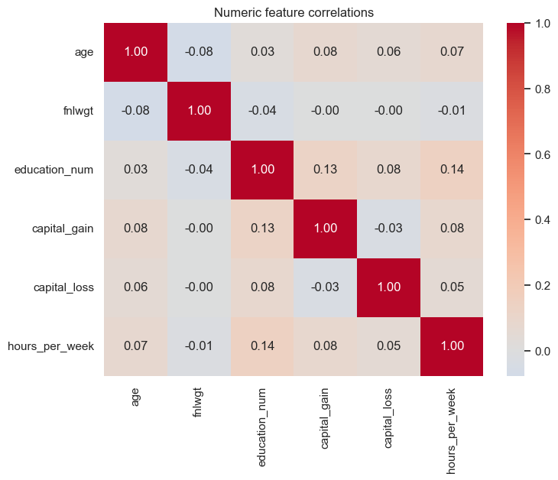
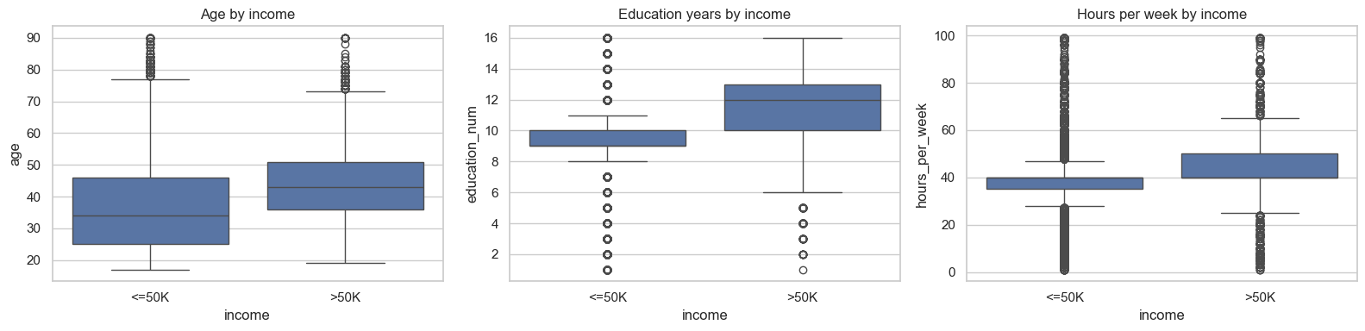
разведочный анализ данных. Plots and heatmap

Slide 6
Preprocessing и Feature Engineering
Preprocessing | Feature Engineering
Обрезка строк до содержимого | Is_married: {0, 1}
Удаление точки из “income” | Native_country_group: {United-States, Other, Unknown}
Замена пропусков: Unknown для категорий, median для чисел | Workclass_group: {Private, Government, Self-employed, Other, Unknown}
OneHotEncoder | hours_per_week_bin: {part_time <=34, full_time_40 35-40, over_40 41-50, extreme > 50}
StandartScaler | capital_net = capital_gain - capital_loss
Preprocessing: мы очищаем данные и приводим признаки к формату, с которым
корректно работают модели: убираем пробелы, обрабатываем пропуски, кодируем
категории и масштабируем числа.
Feature Engineering: мы создаём новые осмысленные признаки из существующих,
чтобы модель могла лучше уловить важные закономерности в данных.

Slide 7
Использованные модели
DummyClassifier — наивный baseline, нужен как точка отсчёта.
LogisticRegression — простая интерпретируемая линейная модель.
KNeighborsClassifier — классификация по ближайшим похожим объектам.
DecisionTreeClassifier — базовая нелинейная модель в виде дерева правил.
RandomForestClassifier — ансамбль деревьев, более устойчивый к переобучению.
GradientBoostingClassifier — последовательный ансамбль деревьев, где каждое новое дерево исправляет ошибки предыдущих.

Slide 8
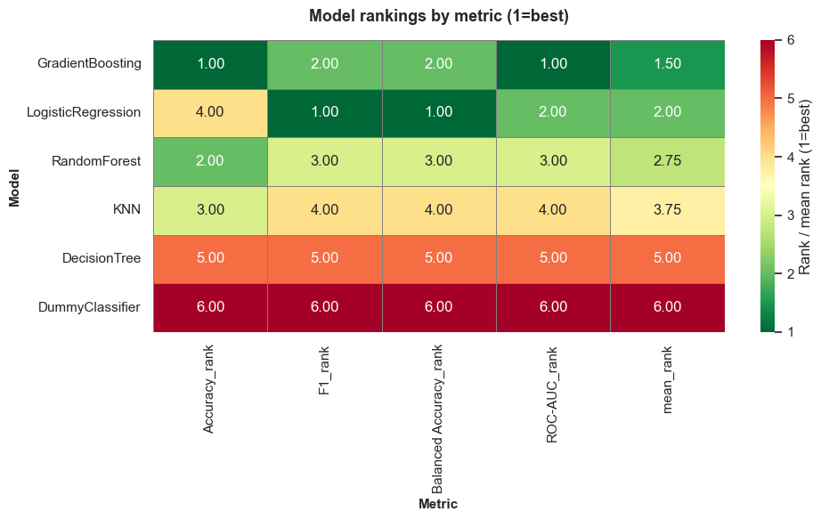
Метрики и валидация
Для оценки качества мы использовали
stratified train/test split, чтобы сохранить доли
Классов <=50K и >50K.
Для подбора гиперпараметров использовался
GridSearchCV с StratifiedKFold.
Основные метрики:
Accuracy — общая доля правильных ответов, но она может быть обманчивой при дисбалансе.
Precision — насколько точны предсказания класса >50K.
Recall — какую долю настоящих >50K модель смогла найти.
F1-score — баланс между precision и recall.
ROC-AUC — насколько хорошо модель отделяет >50K от <=50K по вероятностям.
Главный акцент: ROC-AUC и F1-score, потому что классы несбалансированы.

Slide 9
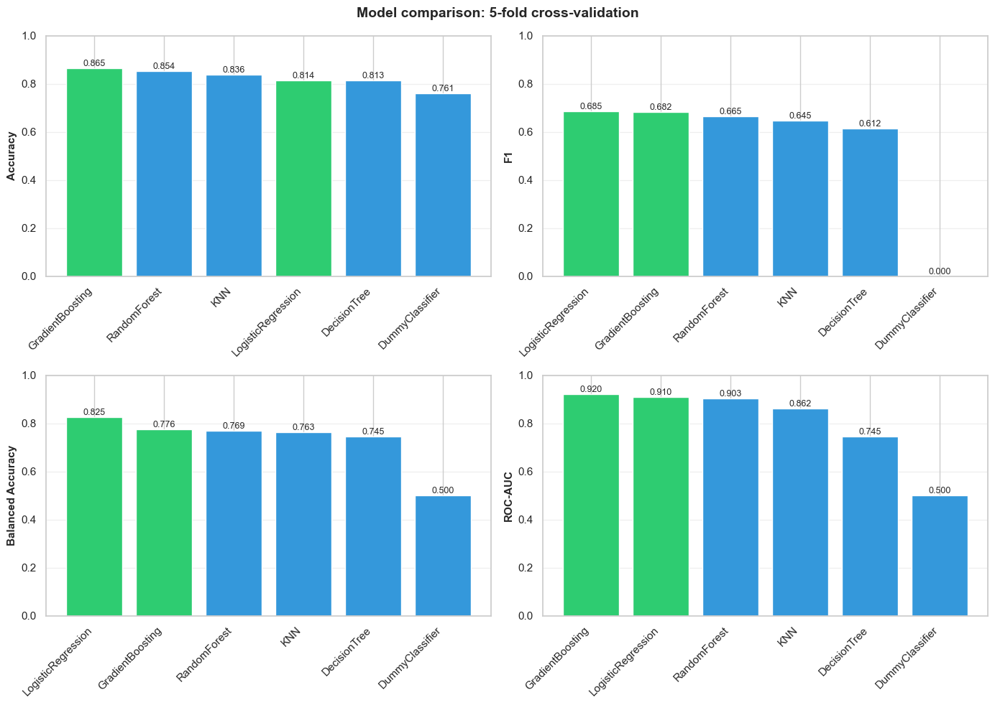
Метрики и валидация. Результаты 5foldcv
Сравнение результатов CV на разных метриках

Slide 10
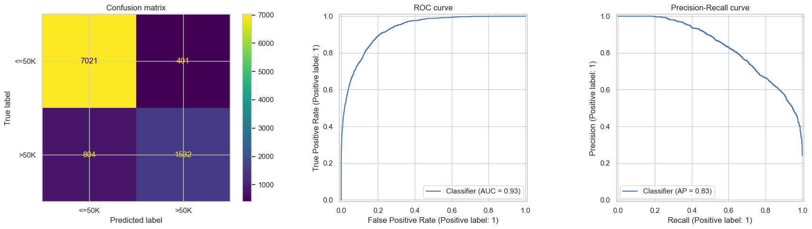
Результаты и выбор итоговой модели
После первичного сравнения лучшие результаты показали ансамблевые методы.
Финальной моделью выбран GradientBoostingClassifier, так как он дал лучшее качество по ROC-AUC и хороший баланс между precision и recall.
Итоговые результаты на test set:
Accuracy: 0.8765
F1-score: 0.7177
Balanced accuracy: 0.8009
ROC-AUC: 0.9294

Slide 11
Cпасибо за внимание!

